Slide 1
TLP, spol. s r.o., Praha – Karlovy Vary – Pardubice
Strana 1
Prevence závažných havárií v ČR
Miroslav Dítě
TLP, spol. s r.o.
Tel.:353 997 041, 603 148 025
E-mail: miroslav.dite@tlp-emergency.com
www.tlp-emergency.com

Slide 2
TLP, spol. s r.o., Jáchymovská 80, Karlovy Vary, tel.: 353 997 041, e-mail: miroslav.dite@tlp-emergency.com
Strana 2
Před SEVESEM
- od počátku průmyslu řešili majitelé továren spolehlivost výroby
- vysoká spolehlivost zařízení = bezpečnost provozu
Havárie začíná – poruchou zařízení, nebo selháním obsluhy
Havárie znamená - výpadek ve výrobě, nutnost investic do odstranění přímých škod a riziko ztráty trhu.
Notes:
V životě každé společnosti mohou nastat neočekávané mimořádné situace, které mohou podstatně ovlivnit život obyvatel na omezeném území po určitou dobu. Mezi tyto situace patří i vznik mimořádných událostí jako jsou živelní pohromy (povodně a záplavy, vichřice, vysoké sněhové pokrývky, krupobití), havárie, požáry a dopravní nehody spojené s únikem nebezpečných látek do životního prostředí (havárie v chemických provozech, radiační havárie, ropné havárie) a další, které mohou ohrozit životy a zdraví obyvatel a způsobit velké škody na majetku a životním prostředí.

Slide 3
TLP, spol. s r.o., Jáchymovská 80, Karlovy Vary, tel.: 353 997 041, e-mail: miroslav.dite@tlp-emergency.com
Strana 3
Po zavedení SEVESA
Řeší evidenci provozovatelů nakládajících s vybranými nebezpečnými chemickými látkami
Protokoly o nezařazení
Objekty zařazené do A, nebo do B
Notes:
V životě každé společnosti mohou nastat neočekávané mimořádné situace, které mohou podstatně ovlivnit život obyvatel na omezeném území po určitou dobu. Mezi tyto situace patří i vznik mimořádných událostí jako jsou živelní pohromy (povodně a záplavy, vichřice, vysoké sněhové pokrývky, krupobití), havárie, požáry a dopravní nehody spojené s únikem nebezpečných látek do životního prostředí (havárie v chemických provozech, radiační havárie, ropné havárie) a další, které mohou ohrozit životy a zdraví obyvatel a způsobit velké škody na majetku a životním prostředí.

Slide 4
TLP, spol. s r.o., Jáchymovská 80, Karlovy Vary, tel.: 353 997 041, e-mail: miroslav.dite@tlp-emergency.com
Strana 4
Po SEVESU
Provozovatel řeší
- Posouzení rizik a přijatelnost rizika pro okolí
Zavedení systému řízení bezpečnosti
Havarijní plánování
Prokázání bezpečnosti
Státní správa řeší
- Zavedení pravidel při územním plánování
- Zavedení systému účinných kontrol
- Uplatnění sankcí za porušení povinností provozovatele
Notes:
V životě každé společnosti mohou nastat neočekávané mimořádné situace, které mohou podstatně ovlivnit život obyvatel na omezeném území po určitou dobu. Mezi tyto situace patří i vznik mimořádných událostí jako jsou živelní pohromy (povodně a záplavy, vichřice, vysoké sněhové pokrývky, krupobití), havárie, požáry a dopravní nehody spojené s únikem nebezpečných látek do životního prostředí (havárie v chemických provozech, radiační havárie, ropné havárie) a další, které mohou ohrozit životy a zdraví obyvatel a způsobit velké škody na majetku a životním prostředí.

Slide 5
TLP, spol. s r.o., Jáchymovská 80, Karlovy Vary, tel.: 353 997 041, e-mail: miroslav.dite@tlp-emergency.com
Strana 5
Jak se to daří provozovatelům?
Do konce r. 1999 chemický průmysl řešil v bezpečnosti zejména problémy, které považoval za nutné k řešení.
Kritériem výběru byla nabídka kvality a rychlosti zpracování.
Notes:
V životě každé společnosti mohou nastat neočekávané mimořádné situace, které mohou podstatně ovlivnit život obyvatel na omezeném území po určitou dobu. Mezi tyto situace patří i vznik mimořádných událostí jako jsou živelní pohromy (povodně a záplavy, vichřice, vysoké sněhové pokrývky, krupobití), havárie, požáry a dopravní nehody spojené s únikem nebezpečných látek do životního prostředí (havárie v chemických provozech, radiační havárie, ropné havárie) a další, které mohou ohrozit životy a zdraví obyvatel a způsobit velké škody na majetku a životním prostředí.

Slide 6
TLP, spol. s r.o., Jáchymovská 80, Karlovy Vary, tel.: 353 997 041, e-mail: miroslav.dite@tlp-emergency.com
Strana 6
Zákon o PZH
č. 353/1999 Sb.
č. 59/ 2006 Sb.
č. 224/2015 Sb.
Každý zákon + prováděcí vyhlášky znamenal tvorbu nové dokumentace.
Notes:
V životě každé společnosti mohou nastat neočekávané mimořádné situace, které mohou podstatně ovlivnit život obyvatel na omezeném území po určitou dobu. Mezi tyto situace patří i vznik mimořádných událostí jako jsou živelní pohromy (povodně a záplavy, vichřice, vysoké sněhové pokrývky, krupobití), havárie, požáry a dopravní nehody spojené s únikem nebezpečných látek do životního prostředí (havárie v chemických provozech, radiační havárie, ropné havárie) a další, které mohou ohrozit životy a zdraví obyvatel a způsobit velké škody na majetku a životním prostředí.

Slide 7
TLP, spol. s r.o., Jáchymovská 80, Karlovy Vary, tel.: 353 997 041, e-mail: miroslav.dite@tlp-emergency.com
Strana 7
Dokumentace PZH
Jaký má z toho užitek???
Vyrábí, prodává
Zaměstnává lidi
Platí daně, odvody, poplatky
Překládá řadu dokumentů:
- EIA, EKO újma, BOZP, DOPV, PBŘ, DZP, revizní zprávy, hygiena atd.
- a k tomu nyní dokumentace PZH
Notes:
V životě každé společnosti mohou nastat neočekávané mimořádné situace, které mohou podstatně ovlivnit život obyvatel na omezeném území po určitou dobu. Mezi tyto situace patří i vznik mimořádných událostí jako jsou živelní pohromy (povodně a záplavy, vichřice, vysoké sněhové pokrývky, krupobití), havárie, požáry a dopravní nehody spojené s únikem nebezpečných látek do životního prostředí (havárie v chemických provozech, radiační havárie, ropné havárie) a další, které mohou ohrozit životy a zdraví obyvatel a způsobit velké škody na majetku a životním prostředí.

Slide 8
TLP, spol. s r.o., Jáchymovská 80, Karlovy Vary, tel.: 353 997 041, e-mail: miroslav.dite@tlp-emergency.com
Strana 8
Dokumentace PZH
Jaké dokumenty provozovatel využije?
- systematickou identifikaci odchylek (poruch), jejich příčiny a následky. Výstupy využije k preventivním opatřením technického i organizačního rázu.
- analýzu rizik – pro uvědomění si rizika.
Havarijní plán – musí však být zpracován na jiném základu než požaduje vyhláška.

Slide 9
TLP, spol. s r.o., Jáchymovská 80, Karlovy Vary, tel.: 353 997 041, e-mail: miroslav.dite@tlp-emergency.com
Strana 9
Dokumentace PZH
A co systém řízení??????
Vždycky nějaký být musel
Popis SŘB vyžadovaný vyhláškou nutí provozovatele k formalismu. Při posuzování dokumentace a integrované inspekci se neřeší zda je vhodný a dostatečný pro provozovatele (tedy jeho požadavkům), ale zda odpovídá požadavkům vyhlášky.

Slide 10
TLP, spol. s r.o., Jáchymovská 80, Karlovy Vary, tel.: 353 997 041, e-mail: miroslav.dite@tlp-emergency.com
Strana 10
Dokumentace PZH
Kdyby opravdu chtěl posoudit a prověřit svůj vlastní systém řízení?
I takový případ jsme řešili – dávno před zavedením zákona o PZH
Protože provozovatel chtěl, tak zaplatil podrobnou analýzu jejich systému řízení a na výsledky reagoval ve své interní dokumentaci.
V současnosti však provozovatel potřebuje mít schválenou dokumentaci PZH.
Jeho požadavkem je – kdo mi to zařídí nejlaciněji???
Notes:
V životě každé společnosti mohou nastat neočekávané mimořádné situace, které mohou podstatně ovlivnit život obyvatel na omezeném území po určitou dobu. Mezi tyto situace patří i vznik mimořádných událostí jako jsou živelní pohromy (povodně a záplavy, vichřice, vysoké sněhové pokrývky, krupobití), havárie, požáry a dopravní nehody spojené s únikem nebezpečných látek do životního prostředí (havárie v chemických provozech, radiační havárie, ropné havárie) a další, které mohou ohrozit životy a zdraví obyvatel a způsobit velké škody na majetku a životním prostředí.

Slide 11
TLP, spol. s r.o., Jáchymovská 80, Karlovy Vary, tel.: 353 997 041, e-mail: miroslav.dite@tlp-emergency.com
Strana 11
Výkon státní správy
Kvalita dokumentace PZH a naplnění smyslu zákona o prevenci havárií odpovídá kvalitě kontroly
K tomu je potřeba mít:
Kvalitní legislativu (jednoznačná ustanovení, nastavení kompetencí, dostatečné lhůty, přiměřené sankce)
Dostatečné znalosti (odborná způsobilost, praxe, neustálé vzdělávání v PZH a v související legislativě)
Přiměřený čas (příprava na kontrolu, lhůty na vydání rozhodnutí, lhůty na posuzování)
Peníze (na školení, na posuzování, na přípravu metodik, na specializovaný SW)
Notes:
V životě každé společnosti mohou nastat neočekávané mimořádné situace, které mohou podstatně ovlivnit život obyvatel na omezeném území po určitou dobu. Mezi tyto situace patří i vznik mimořádných událostí jako jsou živelní pohromy (povodně a záplavy, vichřice, vysoké sněhové pokrývky, krupobití), havárie, požáry a dopravní nehody spojené s únikem nebezpečných látek do životního prostředí (havárie v chemických provozech, radiační havárie, ropné havárie) a další, které mohou ohrozit životy a zdraví obyvatel a způsobit velké škody na majetku a životním prostředí.

Slide 12
TLP, spol. s r.o., Jáchymovská 80, Karlovy Vary, tel.: 353 997 041, e-mail: miroslav.dite@tlp-emergency.com
Strana 12
Výkon státní správy
Kooperaci a koordinaci činnosti jednotlivých orgánů
Řada těchto podmínek není naplněna.
KÚ má za povinnost dbát na uplatnění principů PZH v územním řízení, ale nemá k tomu dostatečné kompetence, tyto principy nejsou dostatečně reflektovány ve stavebním zákonu.
Není vytvořen systém školení pro úředníky odpovědné za PZH na krajích. Jejich odborná způsobilost je doživotní – nemusí ji obhajovat jak je pravidlem u mnoha jiných profesí. Je třeba školit i zákonné postupy – co lze řešit podle správního řádu a co se musí řešit podle speciálního zákona.
Notes:
V životě každé společnosti mohou nastat neočekávané mimořádné situace, které mohou podstatně ovlivnit život obyvatel na omezeném území po určitou dobu. Mezi tyto situace patří i vznik mimořádných událostí jako jsou živelní pohromy (povodně a záplavy, vichřice, vysoké sněhové pokrývky, krupobití), havárie, požáry a dopravní nehody spojené s únikem nebezpečných látek do životního prostředí (havárie v chemických provozech, radiační havárie, ropné havárie) a další, které mohou ohrozit životy a zdraví obyvatel a způsobit velké škody na majetku a životním prostředí.

Slide 13
TLP, spol. s r.o., Jáchymovská 80, Karlovy Vary, tel.: 353 997 041, e-mail: miroslav.dite@tlp-emergency.com
Strana 12
Výkon státní správy
Inspektoři ČIŽP nemají vyhrazený čas na přípravu k integrované inspekci, nemají ani všechny potřebné podklady.
Lhůta na odborné posouzení dokumentace PZH provozovatele je nedostatečná pro posouzení dokumentace rozsáhlých průmyslových areálů.
Nedostatečná vzájemná informovanost mezi KÚ, HZS a stavebními úřady.
Díky tomu došlo ke kolaudacím provozů s nadlimitním množstvím NL bez splnění povinností zákona o PZH.
Notes:
V životě každé společnosti mohou nastat neočekávané mimořádné situace, které mohou podstatně ovlivnit život obyvatel na omezeném území po určitou dobu. Mezi tyto situace patří i vznik mimořádných událostí jako jsou živelní pohromy (povodně a záplavy, vichřice, vysoké sněhové pokrývky, krupobití), havárie, požáry a dopravní nehody spojené s únikem nebezpečných látek do životního prostředí (havárie v chemických provozech, radiační havárie, ropné havárie) a další, které mohou ohrozit životy a zdraví obyvatel a způsobit velké škody na majetku a životním prostředí.

Slide 14
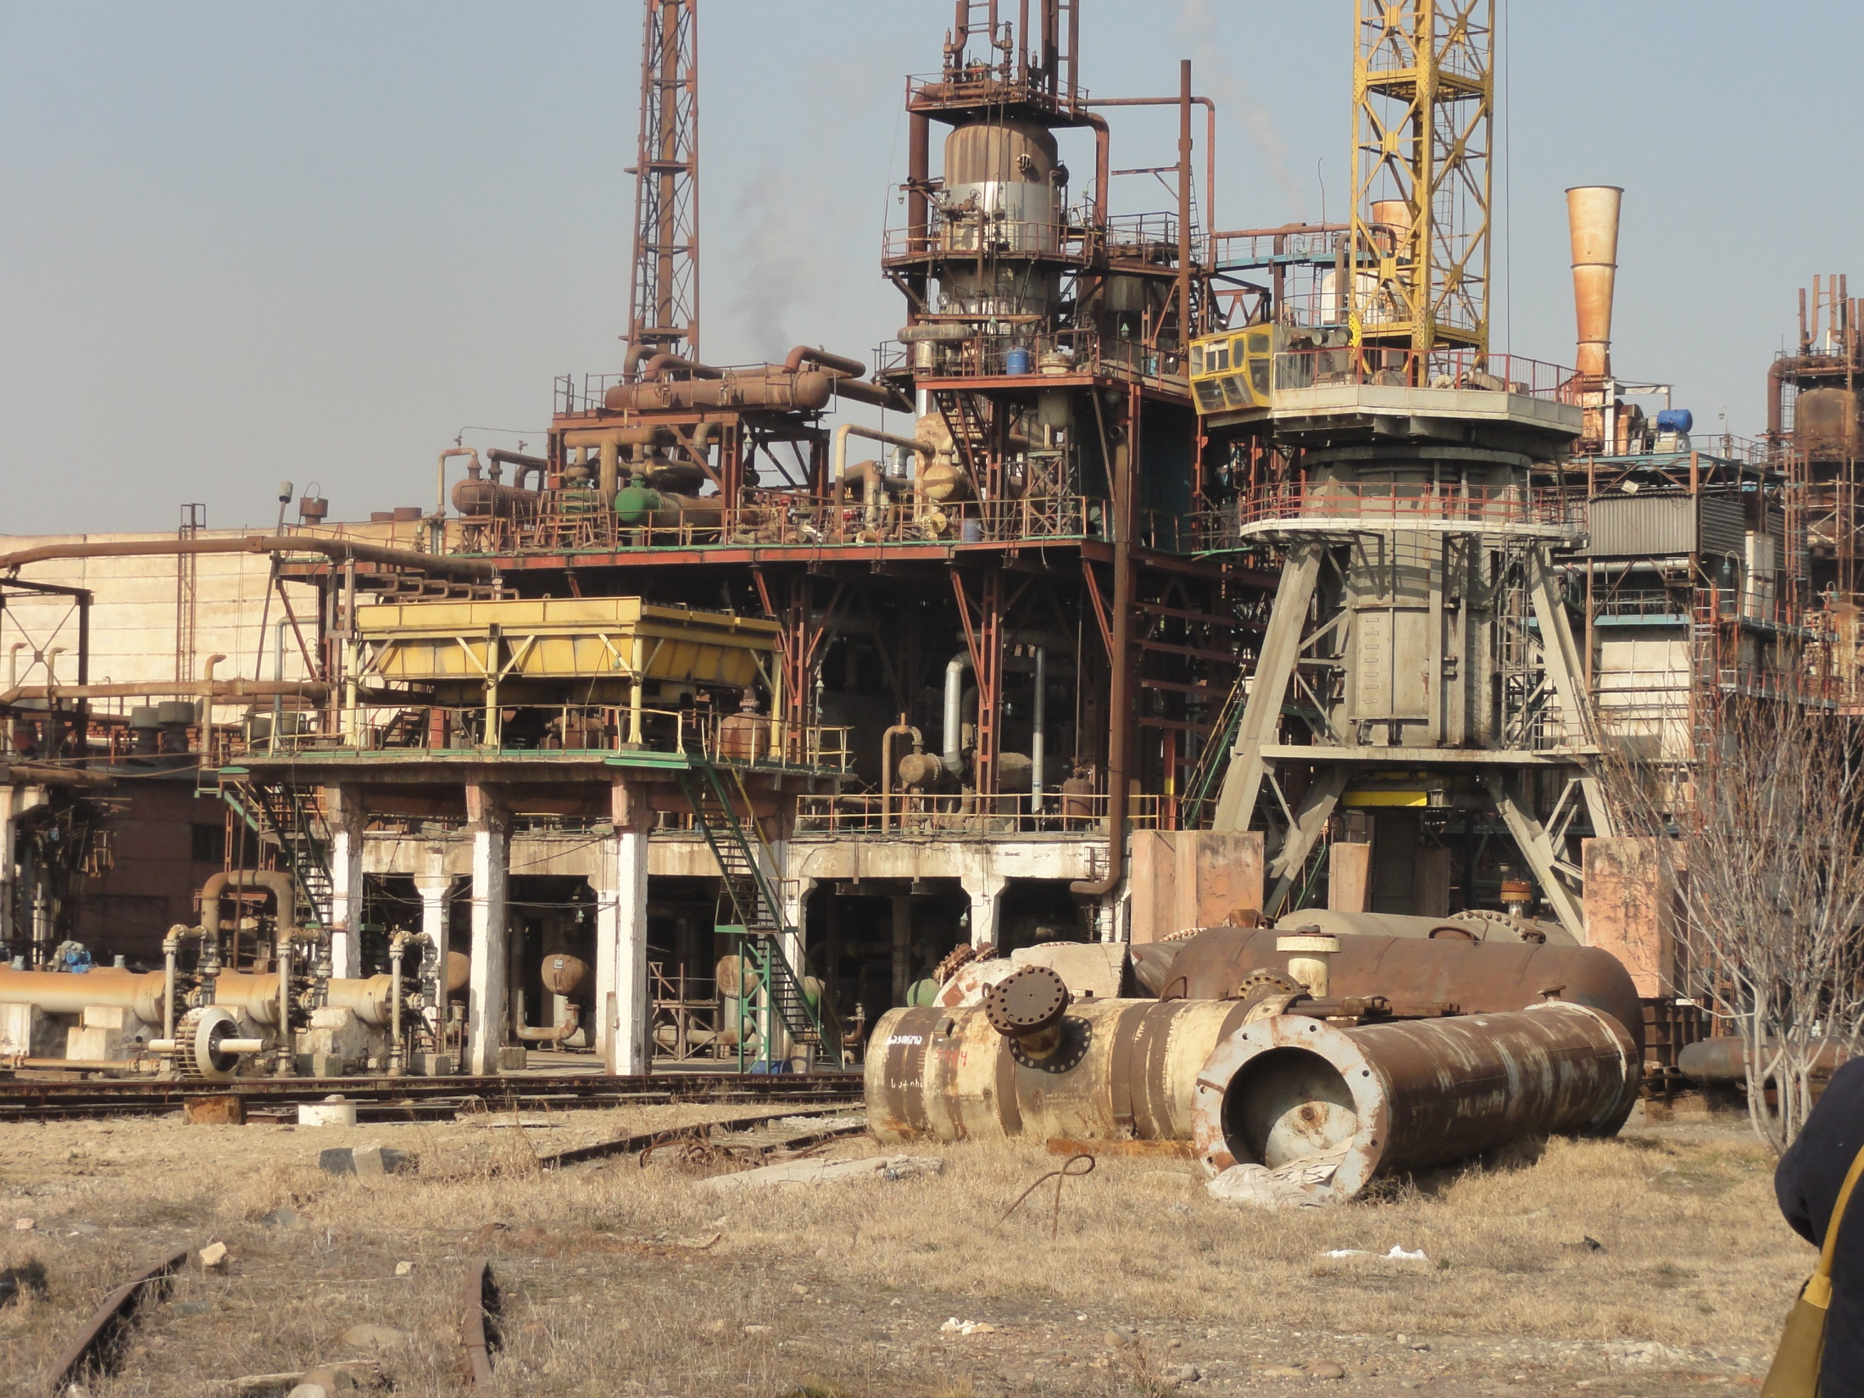
TLP, spol. s r.o., Jáchymovská 80, Karlovy Vary, tel.: 353 997 041, e-mail: miroslav.dite@tlp-emergency.com
Strana 14
TLP, spol. s r. o.

Slide 15
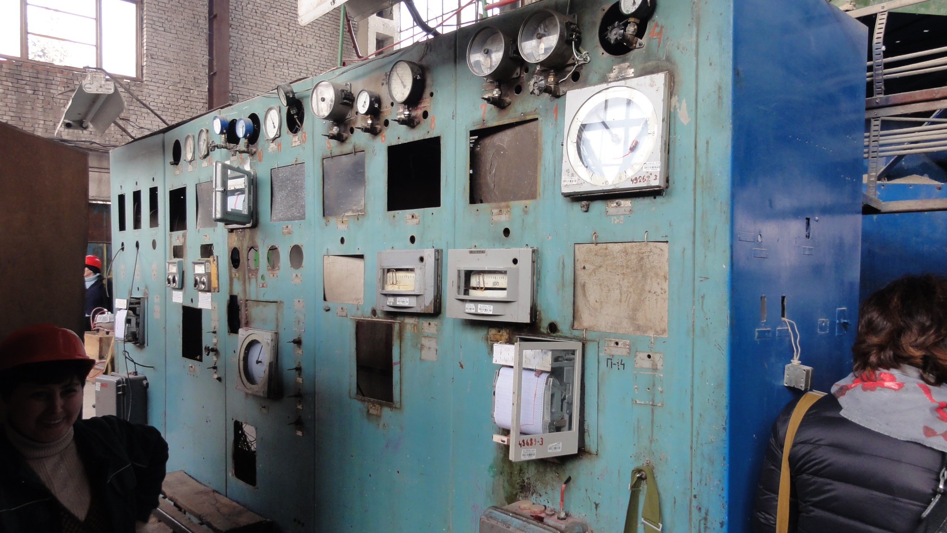
TLP, spol. s r.o., Jáchymovská 80, Karlovy Vary, tel.: 353 997 041, e-mail: miroslav.dite@tlp-emergency.com
Strana 15
TLP, spol. s r. o.

Slide 16
TLP, spol. s r.o., Jáchymovská 80, Karlovy Vary, tel.: 353 997 041, e-mail: miroslav.dite@tlp-emergency.com
Strana 16
TLP, spol. s r. o.
Továrna na výrobu hnojiv v rozvojové zemi byla uvedena do provozu v r. 1957
Četnost havárií není o nic horší než u provozovatelů v EU

Slide 17
TLP, spol. s r.o., Jáchymovská 80, Karlovy Vary, tel.: 353 997 041, e-mail: miroslav.dite@tlp-emergency.com
Strana 17
TLP, spol. s r. o.
Děkuji za pozornost

